Slide 1
Lessenserie Taal Leren Vrije Universiteit Schooltalenproject
Les 1
Oriëntatie en Confrontatie
Docenten:
Anna Kaal & Sebastiaan Dönszelmann

Slide 2
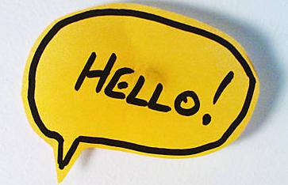
bonjour & hello

Slide 3
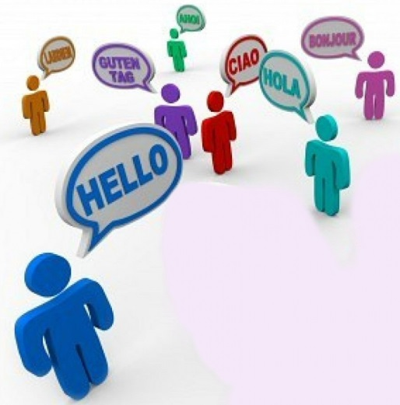
Wat gebeurt er?
Wat gebeurt er met jou als je wordt aangesproken in een vreemde taal?
En hoe komt dat?
Leer je op dat moment iets?
Nu jullie!
Andere moedertalen in de klas…

Slide 4
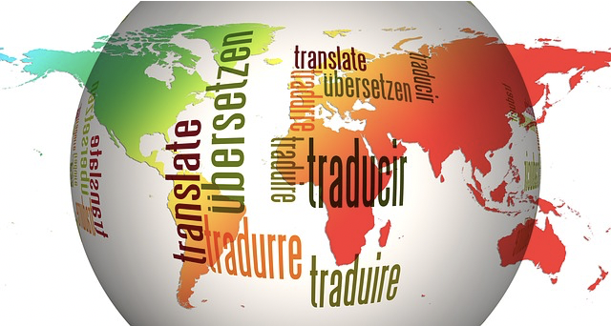
Waarom leren we taal?
Wat drijft ons tot het leren van een taal?
Opdracht
Wat doet Motivatie met ons tijdens het leren van een taal?
Intrinsiek vs extrinsiek

Slide 5
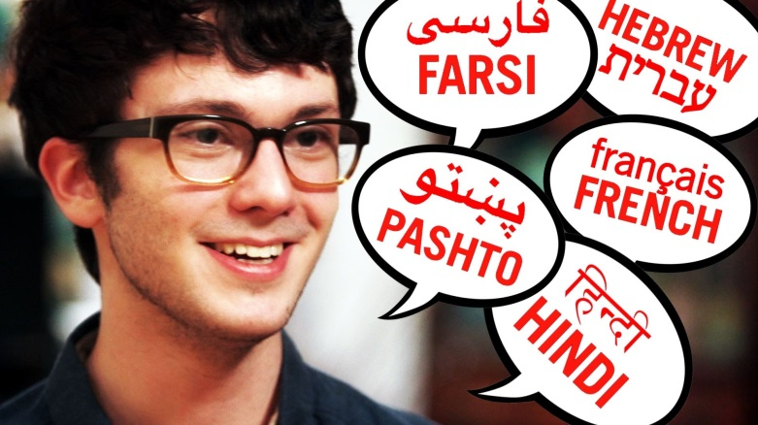
Tim Doner
Kijkvraag:
Op welke manier is Tim Doner gemotiveerd om taal te leren?
Wat valt je nog meer op aan dit filmpje?
Hoe kijk je aan tegen deze jongen?
https://www.youtube.com/watch?v=Km9-DiFaxpU

Slide 6
Stellingen over taal leren
Veel leerlingen die in het voortgezet onderwijs les hebben gehad in een vreemde taal vinden het moeilijk om echt te communiceren in die taal.
Leerlingen blijven vaak lang dezelfde fouten maken, ook al worden ze vaak gecorrigeerd.
Als je leerlingen in tweetallen of in groepjes laat praten in de vreemde taal, dan nemen ze elkaars fouten over.
Als je fouten maakt in de taal moeten die zo snel mogelijk verbeterd worden.
Het is het beste om eerst makkelijk grammatica te leren en daarna pas moeilijke.
Grammatica is de basis van de taal; je leert een taal door regels toe te passen.
Je leert een taal sneller als je veelvuldig wordt blootgesteld aan die taal.
De meeste fouten die taalleerders maken komen doordat de eigen moedertaal in de weg zit.
Tweetalig onderwijs zorgt er automatisch voor dat je Engels leert.
Eens: groen briefje in de lucht - Oneens: rood briefje in de lucht
Notes:
Veel leerlingen die in het voortgezet onderwijs les hebben gehad in een vreemde taal vinden het moeilijk om echt te communiceren in die taal.
Leerlingen blijven vaak lang dezelfde fouten maken, ook al worden ze nog zo vaak gecorrigeerd.
Heb je al
Als je leerlingen in tweetallen of in groepjes laat praten in de vreemde taal, dan nemen ze elkaars fouten over.
De lerares / leraar moet fouten snel corrigeren, anders slijpen de fouten erin.
De lerares / leraar moet nieuwe taalconstructies één voor één behandelen: eerst de makkelijke dan de moeilijke.
Grammatica is het skelet van een taal. Je leert een taal door te leren regels toe te passen. Ipv die over Portugal (lijkt erg op veel bloot stellen).

Slide 7
Huiswerk
Kijk de documentaire (2 delen) en vat fragmenten samen in het formulier
Stephen Fry: http://we.tl/tWEbjYCsb5

